Slide 1

Дипломный проект Разработка веб-приложения для фото-агентства
ПРАВИТЕЛЬСТВО САНКТ-ПЕТЕРБУРГА
КОМИТЕТ ПО НАУКЕ И ВЫСШЕЙ ШКОЛЕ
Санкт-Петербургское государственное бюджетное
профессиональное образовательное учреждение
«ПЕТРОВСКИЙ КОЛЛЕДЖ»
(СПб ГБПОУ «Петровский колледж»)
Отделение заочного обучения
Выполнил: Волков В.Г.
Руководитель: Спиридонова Т.С.
Санкт-Петербург, 2025

Slide 2






Цель и задачи дипломной работы
Цель дипломного проекта - разработать веб-приложение для фотоагентства
проанализировать рынок
разработать базу данных
спроектировать программное обеспечение
создать интерфейсы
разработать и написать код программного модуля
протестировать продукт
2

Slide 3

Описание предметной области
3

Slide 4



Инструментальные и системные программные средства
5

Slide 5
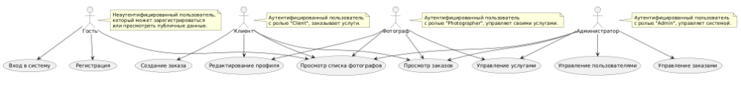
Проектирование ПО информационной системы
Главная диаграмма прецедентов
6

Slide 6
Функции мобильного приложения
- регистрация пользователей с ролями ;
- аутентификация с куки и перенаправлением на дашборды по ролям;
- редактирование профилей;
- управление фотогрфафами;
- поиск и просмотр услуг/фотографов;
Кэширование сессий для производительности.
7

Slide 7
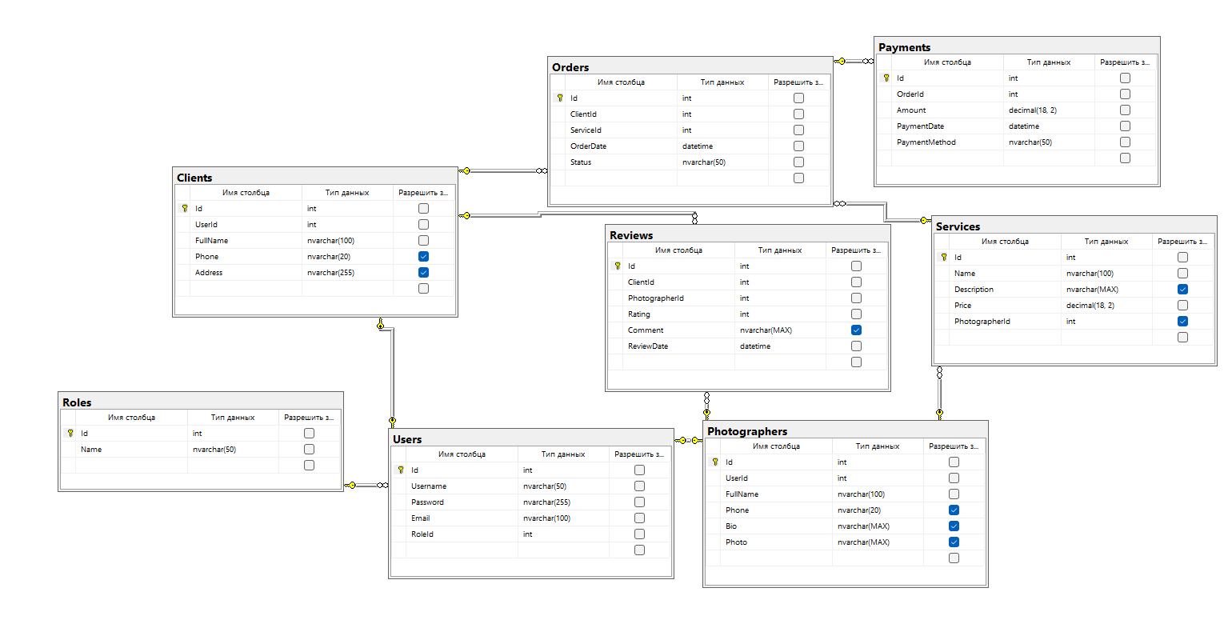
Модель базы данных
8

Slide 8
Заключение
В ходе проделанной работы были выполнены следующие задачи:
проанализирован рынок существующих программных продуктов;
спроектировано программное обеспечение информационной системы;
была рассмотрена и построена модель базы данных для хранения информации;
созданы интерфейсы, написан и протестирован код программного продукта.
С учетом выполнения задач, цель разработать веб-приложение для фото-агентства была выполнена успешно.
9

Slide 9
Дипломный проект Разработка веб-приложения для фото-агентства
ПРАВИТЕЛЬСТВО САНКТ-ПЕТЕРБУРГА
КОМИТЕТ ПО НАУКЕ И ВЫСШЕЙ ШКОЛЕ
Санкт-Петербургское государственное бюджетное
профессиональное образовательное учреждение
«ПЕТРОВСКИЙ КОЛЛЕДЖ»
(СПб ГБПОУ «Петровский колледж»)
Отделение заочного обучения
Выполнил: Волков В.Г.
Руководитель: Спиридонова Т.С.
Санкт-Петербург, 2025

